Slide 1
La sécurité sociale, ma santé et moi

Slide 2
Séquence 1
L’ASSURANCE MALADIE
AU CŒUR DE LA PROTECTION SOCIALE
ET DE LA SÉCURITÉ SOCIALE

Slide 3
Animation 1
La Sécurité sociale,
au cœur du système français
de protection sociale

Slide 4
Partie 1
Définir la protection sociale et la Sécurité sociale

Slide 5
1. Les situations dans lesquelles la protection sociale intervient
> Avez-vous déjà bénéficié de la protection sociale depuis que vous êtes enfant ou est-ce que vous savez si vos parents en ont déjà bénéficié pour vous ?

Slide 6
1. Les situations dans lesquelles la protection sociale intervient
> Quand on parle de protection sociale et de Sécurité sociale, qu’est-ce que cela vous évoque ?

Slide 7
1. Les situations dans lesquelles la protection sociale intervient
RÉPONSE
Protection sociale : ensemble de mécanismes collectifs permettant à chaque individu de faire face aux conséquences financières d’un « risque social »

Slide 8
1. Les situations dans lesquelles la protection sociale intervient
Les risques sociaux
La maternité et les charges de famille
La maladie
Les accidents du travail et maladies professionnelles
Le chômage
L’invalidité
La retraite
Le décès et le veuvage
Le vieillissement et la perte d’autonomie

Slide 9
2. La distinction entre protection sociale et Sécurité sociale
> À votre avis, protection sociale et Sécurité sociale, est-ce la même chose ?

Slide 10
2. La distinction entre protection sociale et Sécurité sociale
RÉPONSE
Composante principale du système de protection sociale français
LA SÉCURITÉ SOCIALE
Couvre tous les risques déjà évoqués sauf le chômage
Bénéficie à tous, sans conditions de ressources

Slide 11
3. Les valeurs de la Sécurité sociale
> On dit que la Sécurité sociale est solidaire et égalitaire. Pour quelles raisons selon vous ? Qui en bénéficie ? Pensez-vous en avoir déjà bénéficié ?

Slide 12
3. Les valeurs de la Sécurité sociale
RÉPONSE
Un système de solidarité intergénérationnel
Un mécanisme de financement solidaire

Slide 13
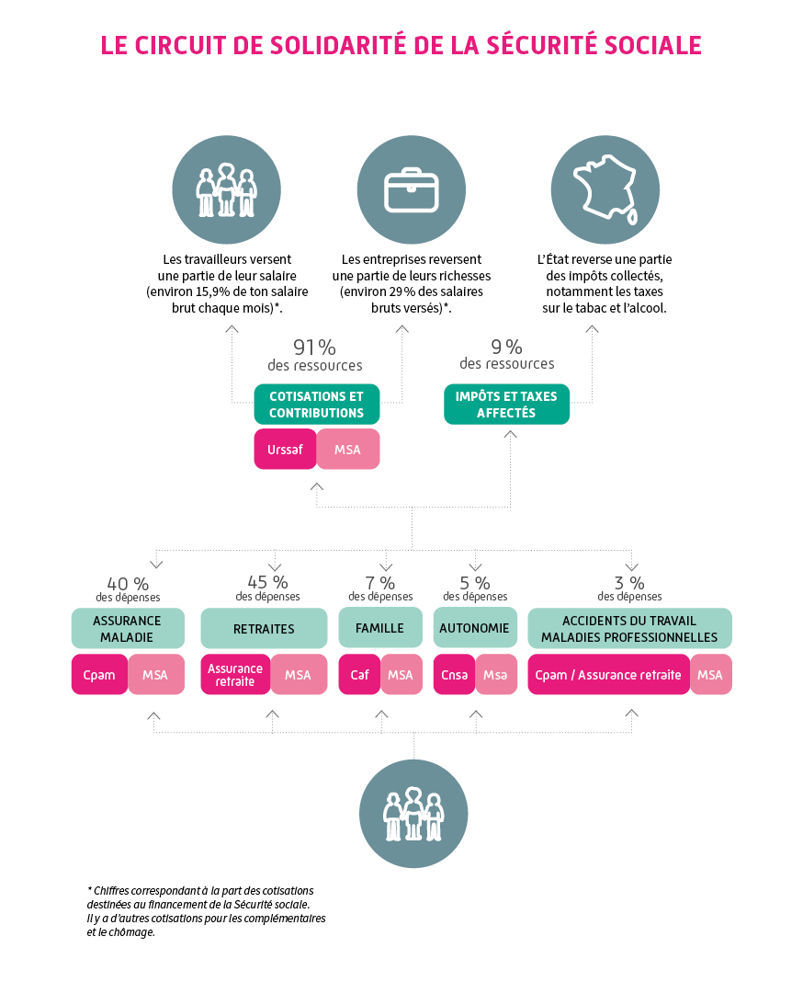

Slide 14
3. Les valeurs de la Sécurité sociale
> Est-ce que vous savez combien de milliards d’euros la Sécurité sociale consacre tous les ans à la solidarité?

Slide 15
3. Les valeurs de la Sécurité sociale
RÉPONSE
500 milliards d’euros sous forme de prestations ou à travers le financement de services pour les Français
→ C’est l’équivalent de 116 Airbus A380
→ C’est l’équivalent du PIB de la Belgique

Slide 16
4. Les acteurs de la Sécurité sociale
> Est-ce que certains parmi vous ont déjà reçu leur carte Vitale ? Savez-vous à qui s’adresser pour la récupérer ?

Slide 17
4. Les acteurs de la Sécurité sociale – l’assurance maladie
RÉPONSE
Il faut s’adresser à l’Assurance Maladie

Slide 18
4. Les acteurs de la Sécurité sociale – l’assurance maladie
Mémo carte Vitale
Valable partout
en France
À partir de 15 ans
Confidentielle
et sécurisée
Remboursements
automatiques
PHOTO
À mettre à jour régulièrement
Gratuite

Slide 19
4. Les acteurs de la Sécurité sociale – les autres acteurs
> Il existe d’autres acteurs, les connaissez-vous ?

Slide 20
4. Les acteurs de la Sécurité sociale – les autres acteurs
> Quel organisme verse l’aide au logement ?

Slide 21
4. Les acteurs de la Sécurité sociale – l’assurance maladie
RÉPONSE
La caisse nationale des allocations familiales et les Caf (caisse d’allocations familiales)

Slide 22
4. Les acteurs de la Sécurité sociale – les autres acteurs
> Quel organisme verse les retraites ?

Slide 23
4. Les acteurs de la Sécurité sociale – l’assurance maladie
RÉPONSE
La caisse nationale d’assurance vieillesse et les Carsat (caisse d’assurance retraite et de la santé au travail)

Slide 24
4. Les acteurs de la Sécurité sociale – les autres acteurs
> Quel organisme permet aux personnes vivant avec un handicap de conserver leur autonomie ?

Slide 25
4. Les acteurs de la Sécurité sociale – l’assurance maladie
RÉPONSE
La caisse nationale de solidarité pour l'autonomie

Slide 26
4. Les acteurs de la Sécurité sociale – les autres acteurs
INFORMATIONS COMPLÉMENTAIRES
Il existe plusieurs régimes de Sécurité sociale
en fonction de l’activité professionnelle :
Le régime général
Le régime agricole
Les régimes spéciaux

Slide 27
4. Les acteurs de la Sécurité sociale – les autres acteurs
INFORMATIONS COMPLÉMENTAIRES
Le régime général est divisé en 6 branches
Maladie
Accident du travail
et maladies professionnelles
Vieillesse
Famille
Autonomie
Recouvrement

Slide 28
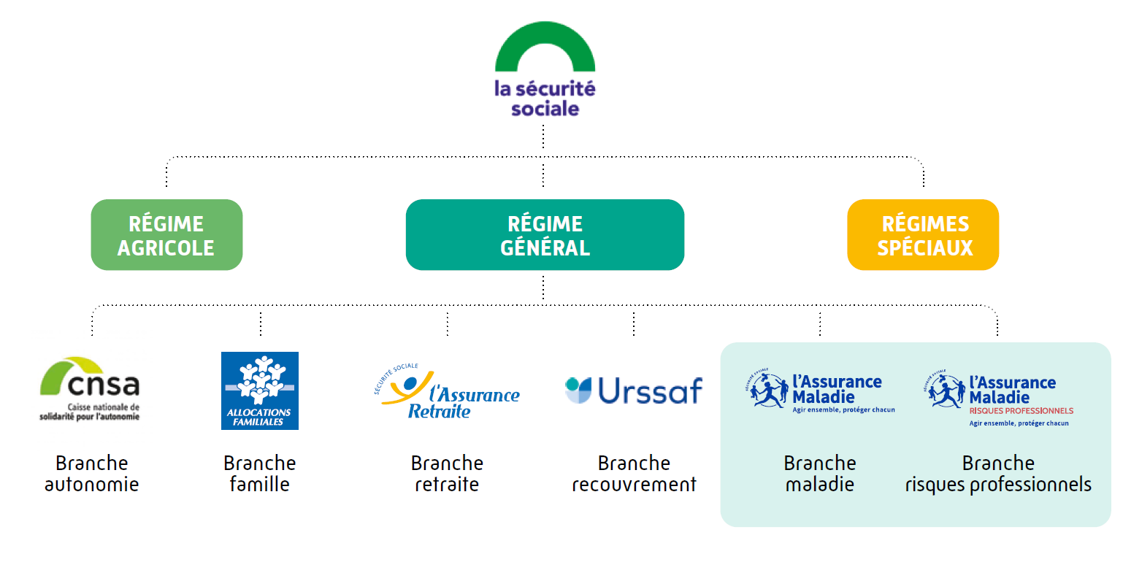
4. Les acteurs de la Sécurité sociale – les autres acteurs
INFORMATIONS COMPLÉMENTAIRES

Slide 29
Partie 2
Comprendre
le rôle et l’importance de la protection sociale et de la Sécurité sociale

Slide 30
comprendre LE RÔLE ET l'importance de la protection sociale et de la sécurité sociale
> La Sécurité sociale, est-ce que ça n’existe qu’en France ?

Slide 31
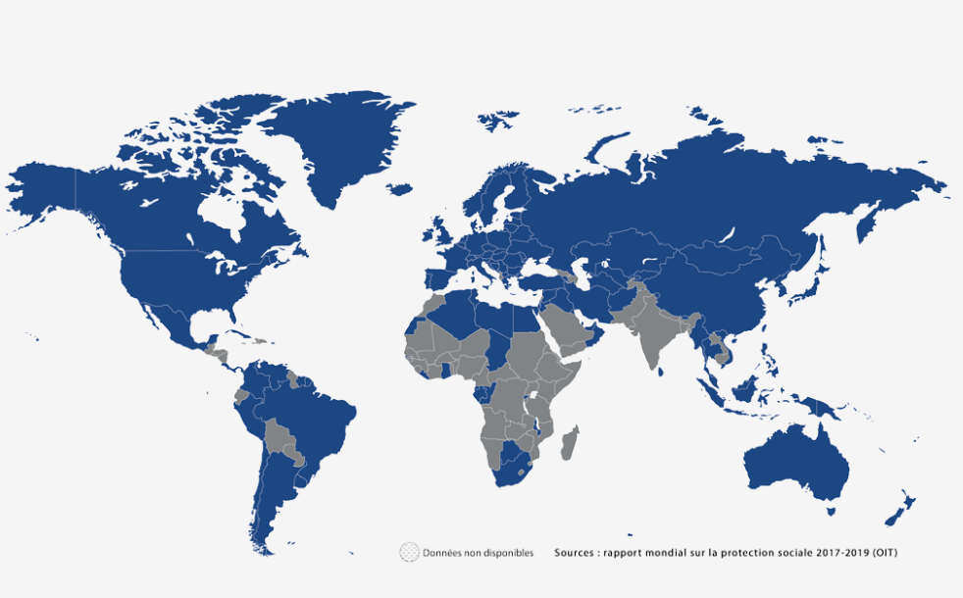
comprendre LE ROLEl'importance de la protection sociale et de la sécurité sociale
comprendre LE RÔLE ET l'importance de la protection sociale et de la sécurité sociale
RÉPONSE
Chaque pays possède un système de protection sociale qui lui est propre
Bénéficier d’une protection sociale est un privilège
Pays où moins de 50% de la population ne peut pas accéder gratuitement à un système de santé

Slide 32
Un monde sans la
Sécurité sociale, vous imaginez ?

Slide 33
Un monde sans la sécurité sociale, vous imaginez ?
Situation 1
Vous devez vous faire opérer et êtes hospitalisé plusieurs jours à l’hôpital public

Slide 34
Un monde sans la sécurité sociale, vous imaginez ?
Situation 1
Vous devez vous faire opérer et êtes hospitalisé plusieurs jours à l’hôpital public
Avec la Sécu
Remboursement de l'Assurance Maladie : 80 %
Complémentaire santé : tout ou une partie des 20% restants

Slide 35
Un monde sans la sécurité sociale, vous imaginez ?
Situation 1
Vous devez vous faire opérer et êtes hospitalisé plusieurs jours à l’hôpital public
Avec la Sécu
Remboursement de l'Assurance Maladie : 80 %
Complémentaire santé : tout ou une partie des 20% restants
Sans la Sécu
Vous devez payer la totalité des frais
Parfois des milliers d’euros

Slide 36
Un monde sans la sécurité sociale, vous imaginez ?
Situation 2
Vous devez louer un appartement car vous quittez le foyer familial pour faire vos études ou débuter un premier emploi

Slide 37
Un monde sans la sécurité sociale, vous imaginez ?
Situation 2
Vous devez louer un appartement car vous quittez le foyer familial pour faire vos études ou débuter un premier emploi
Avec la Sécu
La CAF* peut vous verser une aide au logement
À titre indicatif, le montant moyen de l’aide personnalisée au logement est de 100 à 150 €
*ou la Caisse de sécurité sociale à Mayotte (CSSM)

Slide 38
Un monde sans la sécurité sociale, vous imaginez ?
Situation 2
Vous devez louer un appartement car vous quittez le foyer familial pour faire vos études ou débuter un premier emploi
Avec la Sécu
La CAF* peut vous verser une aide au logement
À titre indicatif, le montant moyen de l’aide personnalisée au logement est de 100 à 150 €
*ou la caisse de sécurité sociale à Mayotte (CSSM)
Sans la Sécu
Pas d’aide
Vous devez payer la totalité
de votre loyer seul

Slide 39
Un monde sans la sécurité sociale, vous imaginez ?
Situation 3
Un de vos proches se blesse au travail et ne peut plus exercer
son activité professionnelle

Slide 40
Un monde sans la sécurité sociale, vous imaginez ?
Situation 3
Un de vos proches se blesse au travail et ne peut plus exercer
son activité professionnelle
Avec la Sécu
Versement d’indemnités
Aide à trouver un nouvel emploi

Slide 41
Un monde sans la sécurité sociale, vous imaginez ?
Situation 3
Un de vos proches se blesse au travail et ne peut plus exercer
son activité professionnelle
Avec la Sécu
Versement d’indemnités
Aide à trouver un nouvel emploi
Sans la Sécu
Pas d’indemnités ni d’accompagnement

Slide 42
Un monde sans la sécurité sociale, vous imaginez ?
Situation 4
Vous avez trouvé un emploi pour l’été

Slide 43
Un monde sans la sécurité sociale, vous imaginez ?
Situation 4
Vous avez trouvé un emploi pour l’été
Avec la Sécu
Versement d’indemnités en cas d’accident du travail ou de congé maladie
Cotisations pour la retraite

Slide 44
Un monde sans la sécurité sociale, vous imaginez ?
Situation 4
Vous avez trouvé un emploi pour l’été
Avec la Sécu
Versement d’indemnités en cas d’accident du travail ou de congé maladie
Cotisations pour la retraite
Sans la Sécu
Aucune indemnité en cas d’accident du travail
Pas de cotisations pour la retraite

Slide 45
Un monde sans la sécurité sociale, vous imaginez ?
Situation 5
Votre grand-mère n’est plus en capacité de réaliser elle-même sa toilette,
ses courses et les tâches du quotidien

Slide 46
Un monde sans la sécurité sociale, vous imaginez ?
Situation 5
Votre grand-mère n’est plus en capacité de réaliser elle-même sa toilette,
ses courses et les tâches du quotidien
Avec la Sécu
Des aides adaptées à sa situation pour le financement de l’aide à domicile

Slide 47
Un monde sans la sécurité sociale, vous imaginez ?
Situation 5
Votre grand-mère n’est plus en capacité de réaliser elle-même sa toilette,
ses courses et les tâches du quotidien
Avec la Sécu
Des aides adaptées à sa situation pour le financement de l’aide à domicile
Sans la Sécu
Aucune aide : son entourage doit s’organiser seul pour s’occuper d’elle

Slide 48
Un monde sans la sécurité sociale, vous imaginez ?
Situation 6
À 62 ans, votre voisin va s’arrêter de travailler

Slide 49
Un monde sans la sécurité sociale, vous imaginez ?
Situation 6
A 62 ans, votre voisin va s’arrêter de travailler
Avec la Sécu
Versement mensuel
d’une pension de retraite

Slide 50
Un monde sans la sécurité sociale, vous imaginez ?
Situation 6
A 62 ans, votre voisin va s’arrêter de travailler
Avec la Sécu
Versement mensuel
d’une pension de retraite
Sans la Sécu
Pas de pension de retraite : il doit continuer à travailler ou compter sur ses économies pour vivre

Slide 51
L’essentiel à retenir
> Que retenez-vous de cette première animation ?

Slide 52
L’essentiel à retenir
Composante principale
du système de protection sociale français
Bénéficie à tous, sans conditions de ressources
LA SÉCURITÉ SOCIALE
Un système
solidaire
Un système
à préserver
Faire face aux « risques sociaux »

Slide 53
Pour aller plus loin
> Qu’avez-vous retenu de la vidéo « L’arbre de la Sécu ? »
> Qu’est-ce qui vous a marqué ?

Slide 54
Pour aller plus loin
> Existent-ils d’autres régimes
au sein de la Sécurité sociale ?

Slide 55
Questions complémentaires
OUI
Le régime agricole
Les régimes spéciaux
Le régime local de l’Alsace-Moselle

Slide 56
Pour aller plus loin
> Comment la Sécurité sociale a-t-elle évolué ?

Slide 57
Questions complémentaires
RÉPONSE
Adaptation aux évolutions de la société
Élargissement du champ de ses bénéficiaires
Évolution de son financement

Slide 58
Pour aller plus loin
> Comment fonctionnent les autres modèles de protection sociale en Europe ?

Slide 59
Questions complémentaires
RÉPONSE
Le modèle allemand : une logique assurantielle
Le modèle britannique : des prestations universelles financées par l’impôt
Un objectif de couverture universelle à horizon 2030

Slide 60
Animation 2
Assurance Maladie,
Le vrai du faux

Slide 61
Assurance Maladie, le vrai du faux
Affirmation 1
> Quand je vais chez le médecin, la Sécu rembourse 70% du prix de la consultation

Slide 62
Assurance Maladie, le vrai du faux
Exemple chez un médecin généraliste de secteur 1 - coût de la consultation : 25 €
Remboursement de l’Assurance Maladie : 16,5 €
Participation forfaitaire : 1 €
Reste à charge pouvant être remboursé par la complémentaire santé : 7,5 €
VRAI

Slide 63
Questions complémentaires
> La part est-elle la même chez un médecin de secteur 2 ?

Slide 64
Questions complémentaires
NON
Taux de remboursement identique : 70%
Calcul sur une base inférieure à celle d’un médecin de secteur 1
➔ Un remboursement moins important

Slide 65
Questions complémentaires
> Sur l’ensemble des soins en France, quelle est la part payée par les Français ?

Slide 66
Questions complémentaires
RÉPONSE
Assurance Maladie = 80%
Complémentaire santé = 13%
Reste à charges des Français = 7%

Slide 67
Assurance Maladie, le vrai du faux
Affirmation 2
> Tout le monde bénéficie des mêmes services quels que soient ses revenus

Slide 68
Assurance Maladie, le vrai du faux
L’Assurance Maladie propose des droits et des services complémentaires pour :
les publics les plus précaires (Complémentaire santé solidaire)
les publics les plus consommateurs de soins
du fait d’une maladie chronique
FAUX

Slide 69
Questions complémentaires
> La Complémentaire santé solidaire est-elle attribuée automatiquement à ceux qui en bénéficient ?

Slide 70
Questions complémentaires
NON
1.
2.
3.
En faire
la demande
Fournir
les pièces justificatives
À renouveler tous les ans

Slide 71
Questions complémentaires
> La Complémentaire santé solidaire
est-elle gratuite ?

Slide 72
Questions complémentaires
RÉPONSE
Dépend du niveau de ressources
Gratuite ou à 1 € par jour et par personne

Slide 73
Assurance Maladie, le vrai du faux
Affirmation 3
> Quand je suis malade et que je ne peux pas travailler, je n’ai aucun revenu

Slide 74
Assurance Maladie, le vrai du faux
L’Assurance Maladie verse des indemnités journalières :
revenu de remplacement proportionnel aux revenus habituels de l’assuré qui compense une partie du salaire
l’employeur peut apporter un complément
FAUX

Slide 75
Questions complémentaires
> Y a t-il d’autres situations pour lesquelles l’Assurance Maladie apporte une compensation de revenus ?

Slide 76
Questions complémentaires
OUI
Congé maternité
Congé paternité
Congé d’accueil de l’enfant en cas d’adoption
Accidents du travail et maladies professionnelles

Slide 77
Questions complémentaires
> Pendant combien de temps a-t-on droit aux indemnités ?

Slide 78
Questions complémentaires
RÉPONSE
Pas de limite dans le temps
Après 6 mois : changement du mode de calcul

Slide 79
Assurance Maladie, le vrai du faux
Affirmation 4
> L’Assurance Maladie n’intervient pas uniquement en cas de maladie

Slide 80
Assurance Maladie, le vrai du faux
De nombreuses actions et des services de prévention :
M’T Dents (consultations dentaires)
Aide à l’arrêt du tabagisme
Activ’Dos (prévention du mal de dos)
VRAI

Slide 81
Questions complémentaires
> Jusqu’à quel âge peut-on bénéficier du programme M’T Dents ?

Slide 82
Questions complémentaires
RÉPONSE
À partir de 3 ans, tous les 3 ans et jusqu'à 24 ans

Slide 83
Questions complémentaires
> Quelles sont les consultations de prévention prises en charge à 100%
entre 16 et 25 ans ?

Slide 84
Questions complémentaires
RÉPONSE
Contraception et suivi gynécologique des jeunes femmes avant 26 ans
Suivi dentaire avec M’T Dents jusqu’à 24 ans
Examens de prévention santé

Slide 85
Assurance Maladie, le vrai du faux
Affirmation 5
> Tout se gère uniquement par papier
et par courrier

Slide 86
Assurance Maladie, le vrai du faux
De nombreux services sont dématérialisés :
Télétransmission des feuilles de soins
Le compte personnel ameli
Mon espace santé
FAUX

Slide 87
Questions complémentaires
> À quel âge peut-on disposer d’une carte Vitale ?

Slide 88
Questions complémentaires
RÉPONSE
Dès 16 ans

Slide 89
Questions complémentaires
> À quel âge peut-on avoir un compte ameli ?

Slide 90
Questions complémentaires
RÉPONSE
Dès 18 ans
À créer sur ameli.fr

Slide 91
Assurance Maladie, le vrai du faux
Affirmation 6
> Chacun peut agir pour préserver le système de santé

Slide 92
Assurance Maladie, le vrai du faux
Pour les assurés : en prenant soin de sa santé au quotidien et en effectuant des actes de prévention
Pour les professionnels de santé : en prescrivant des médicaments génériques par exemple
VRAI

Slide 93
Assurance Maladie, le vrai du faux
Affirmation 7
> L’Assurance Maladie est vigilante sur les prestations versées

Slide 94
Assurance Maladie, le vrai du faux
L’Assurance Maladie est garante de la juste utilisation des ressources publiques et lutte contre :
La sur-prescription
Les pratiques frauduleuses
Les arrêts de travail injustifiés
Les actes non pertinents
VRAI

Slide 95
L’essentiel à retenir
> Que retenez vous de cette animation ?

Slide 96
L’essentiel à retenir
Accès aux soins sans conditions de ressources
Prévention
L’ASSURANCE MALADIE
Pas automatique : démarches à réaliser
Accompagne mais sans tout rembourser
Équilibre financier à respecter

Slide 97
Séquence 2
L’ASSURÉ,
ACTEUR DE SA SANTÉ

Slide 98
Animation 1
Se repérer dans le système de santé

Slide 99
Se repérer dans le système de santé

Slide 100
Se repérer dans le système de santé

Slide 101
Se repérer dans le système de santé

Slide 102
Se repérer dans le système de santé

Slide 103
Se repérer dans le système de santé

Slide 104
Se repérer dans le système de santé

Slide 105
Se repérer dans le système de santé

Slide 106
Se repérer dans le système de santé

Slide 107
Se repérer dans le système de santé

Slide 108
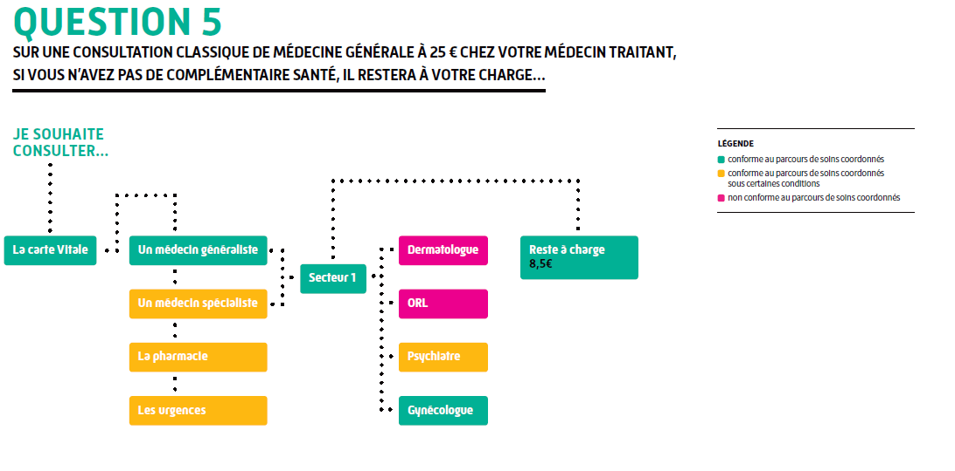
Se repérer dans le système de santé

Slide 109
Se repérer dans le système de santé

Slide 110
L’essentiel à retenir
Le médecin traitant : le point d’entrée pour se faire soigner
L’annuaire santé : une ressource utile
La carte vitale : pour une meilleure prise en charge chez les médecins
La complémentaire santé : en complément du remboursement de l’Assurance Maladie

Slide 111
Pour aller plus loin
Les acteurs du système de santé
Les assurés
Les professionnels de santé
L’Assurance Maladie
La complémentaire santé

Slide 112
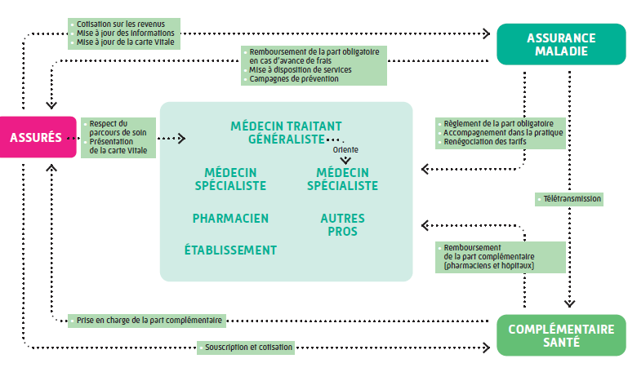
Pour aller plus loin
Les acteurs du système de santé

Slide 113
Animation 2
La (dé)marche à suivre

Slide 114
Se repérer dans le système de santé

Slide 115
Se repérer dans le système de santé
Situation 1 : les personnages ont la grippe et vont consulter un médecin
Au moment de payer :
Personnage 1 | Personnage 2 | Personnage 3
Il a remis sa carte Vitale au médecin et a payé 25 € à la fin de la consultation. Il attend toujours son remboursement. | Il a remis sa carte Vitale au médecin et a payé 7,50 € à la fin de la consultation. Il attend toujours son remboursement. | Il a payé 25 € à la fin de la consultation et ne sera pas remboursé.

Slide 116
Se repérer dans le système de santé
Éléments d’explication
Personnage 1 : il n’est pas remboursé car il n’a pas transmis ou modifié son RIB suite à un changement de banque
Personnage 2 : il n’a pas souscrit à une complémentaire santé
Personnage 3 : il n’a pas demandé sa carte Vitale à 16 ans et n’a pas souscrit à une complémentaire santé

Slide 117
Se repérer dans le système de santé
Situation 2 : les personnages sont en vacances en Europe et se rendent à l’hôpital public pour une urgence
Personnage 1 | Personnage 2 | Personnage 3
Il est soigné et n’a pas dû avancer d’argent pour payer les soins qui ont été effectués. | Il est soigné et a dû payer pour les soins qui ont été effectués. Pourtant, lors de son dernier voyage en Europe en 2019, il n’avait rien payé lorsqu’il avait dû se rendre à l’hôpital. | Il est soigné et a dû payer pour les soins qui ont été effectués. Il ne sait pas s'il va pouvoir se faire rembourser.

Slide 118
Se repérer dans le système de santé
Éléments d’explication
Personnage 1 : grâce à la CEAM qu’il a demandée via le site ameli avant de partir, il bénéficie d’une prise en charge équivalente à celle en vigueur dans le pays où il se trouve
Personnage 2 : la CEAM a une durée de validité de 2 ans et il n’a pas renouvelé la sienne depuis 2019
Personnage 3 : il n’a pas demandé de CEAM avant de partir

Slide 119
Se repérer dans le système de santé
Situation 3 : les personnages viennent d’entrer dans la vie active dans un autre département et prennent un logement à proximité de leur lieu de travail; ils ont désormais besoin de lunettes et se rendent chez un opticien
Personnage 1 | Personnage 2 | Personnage 3
Il a payé une somme importante et n’est pas remboursé alors qu’il avait bien actualisé ses coordonnées bancaires et qu’il bénéficie d’une complémentaire santé. | Il n’a rien payé. | Il a payé et une partie de la somme lui a été remboursée mais pas l’intégralité.

Slide 120
Se repérer dans le système de santé
Éléments d’explication
Personnage 1 : ses changements de situation n’ont pas été déclarés. Ses droits ne sont donc plus à jour et il n’est plus rattaché au même organisme (CPAM, CGSS dans les Drom ou caisse de sécurité sociale de Mayotte).
Personnage 2 : il a déclaré ses changements de situation et a choisi des lunettes entrant dans l’offre 100% Santé.
Personnage 3 : il a déclaré ses changements de situation mais n’a pas choisi des lunettes entrant dans l’offre 100% Santé.

Slide 121
L’essentiel à retenir
Chacun bénéficie d’une couverture santé individuelle qui lui permet de se faire soigner quelles que soient ses ressources
Cette couverture fonctionne seulement si les démarches appropriées ont été faites
Il n’est jamais trop tard pour effectuer ces démarches

Slide 122
Conclusion
> Qu’avez-vous retenu de ce module ?
> Est-ce que certaines choses vous ont marqué ou surpris ?

Slide 123
Travail personnel facultatif
Trouvez diverses informations en naviguant sur :
- le site et l’annuaire santé d’ameli.fr
- le site secu-jeunes.fr

